Slide 1
Cc科学计算器
成员：罗梓浩，邱锦周，何峰

Slide 2
目录
1
结构说明
2
功能描述
3
功能演示
4
总结

Slide 3
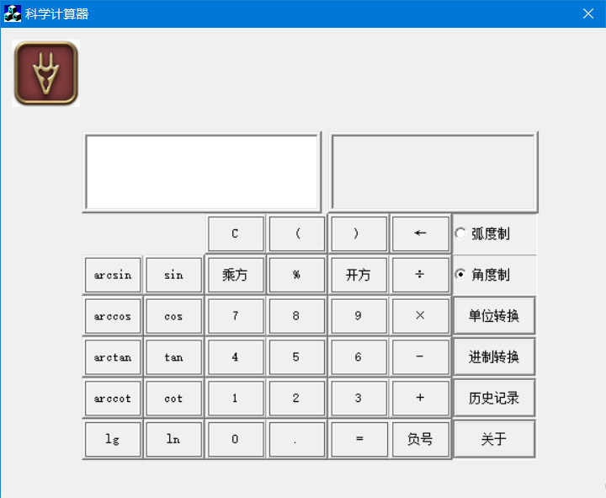
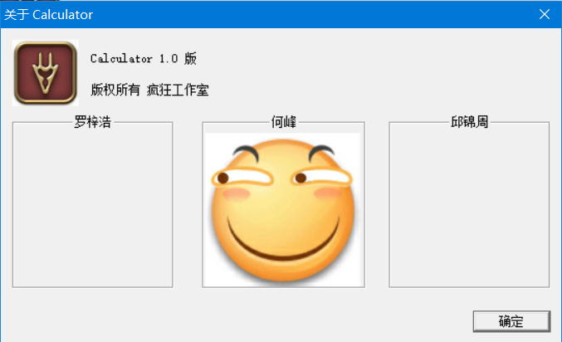
界面结构
主界面
关于

Slide 4
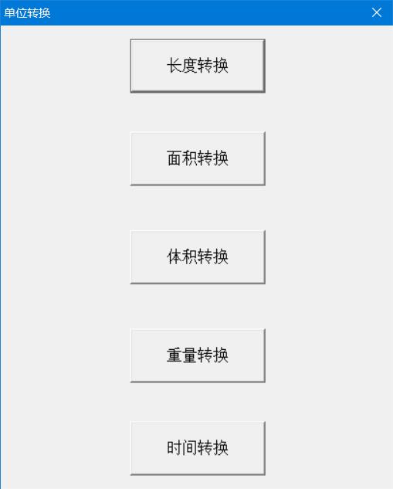
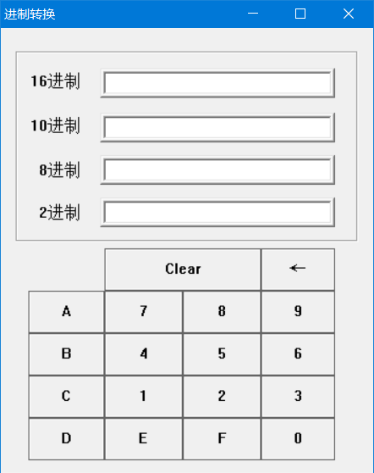
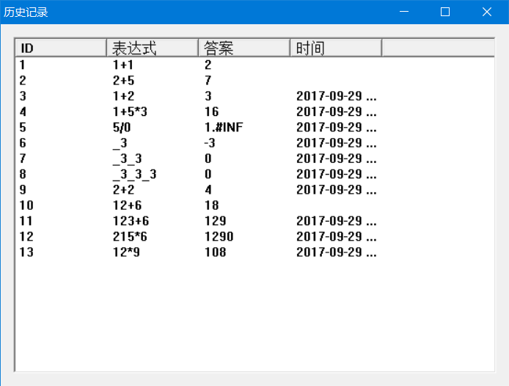
界面结构
单位转换
进制转换
历史记录

Slide 5
功能描述
基本计算功能：加，减，乘，除，除余，乘方，开方等
科学计算功能：正弦，余弦，正切，余切，反正弦，反余弦，反正切，反余切，对数，弧度制，角度制等
单位转换功能：长度转换，面积转换，体积转换，重量转换，时间转换
进制转换功能：2,8,10,16进制相互转换
历史记录功能：记录表达式、答案和时间
其余功能：删除，清除，括号，反括号等

Slide 6
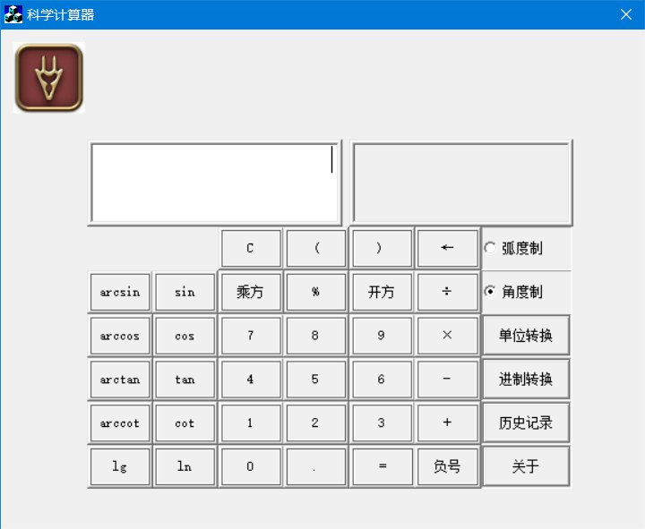
功能演示
别看了
没有录视频
切出去手动示范
懒鬼~

Slide 7
总结之歌
书到用时方恨少
糊里糊涂真可笑
百度是个大补药
会吐槽才能开窍
idea 不只思考
观察发现才可靠
团结合作很重要
合理分配才高效
yo,yo,yo
come on,let's go
End

Slide 8
Thank You
13078499348
540208851@qq.com
Cccccccccccccccc

